Slide 1
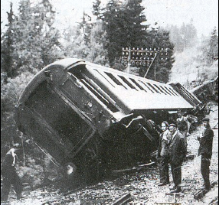
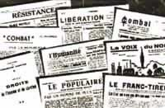
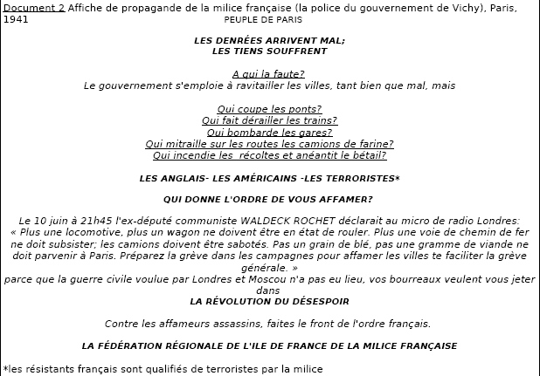
AR REZISTAÑS
Frañs Bro C’hall e 1940 levr p 166
Penaos oa stad Bro C’hall e Mae 1940?
______________________________________________________________
2. Pegoulz a voe sinet an arsav-brezel? Piv en doa divizet siniñ anezhañ ?
_______________________________________________________________
3. Petra a zivizas ober tud zo?________________________________________
4. Skrivit termenadur ar ger « Resistañs »: ___________________________________________________
______________________________________________________________________________________________________________________________________________________________________________
II. Deroù ar Rezistañs
1. Penaos e vez anvet an den e-penn ar Rezistañs?.............................................
2. Pegoulz e oa bet ar galv savet gentañ?.........................................................
3. Piv e oa ar re gentañ é kemer perzh er Rezistañs?............................................
................................................................................................................................
................................................................................................................................
................................................................................................................................
III. Oberioù ar Rezistañs:
Diell 2: kazetennoù kuzh dispaket
Diell 3: tarverezh un tren e Saône-et-Loire, meurzh 1944
5.Diell 2: Petra a rae ar Rezistañted?.............................................................................................................
6. Diell 3: peseurt gwalltaol e oa graet amañ?.petra eo ar pal?................................................................
...........................................................................................................................................................................
7.Diell 4:petra a freuz ar milis Vichy?..........
................................................................................................................................................................................................................
8. Diell 4 : evit ar Milis piv a zo atebek?.......
...............................................................................................................................................................................................................................
9. Diell 4: petra eo an daou zoare implijet get ar siviled enep d’an dalc’her(occupant ?................
............................................................................................................................................
Diell 4

Slide 2
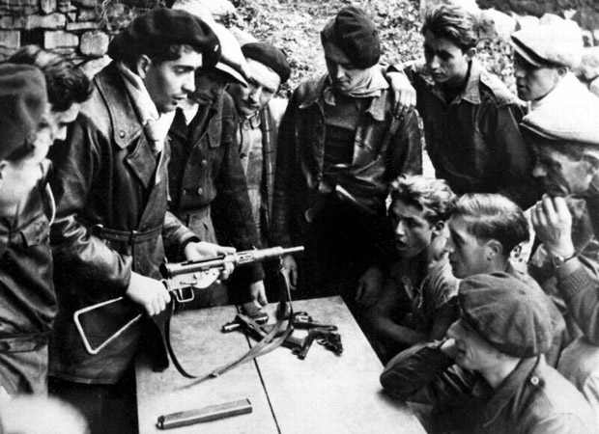
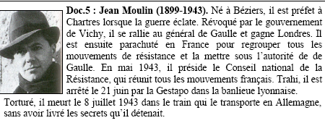
10. Diell 5: Penaos e vez anvet al lec’h e men e ya ar rezistañted en em guzhaat?.............................................................................................
11. Diell 5: petra a raent?................................................................................
..........................................................................................................................
..........................................................................................................................
12; Roit lec’hioù strouezheg brudet e Frañs hag e Breizh:
..........................................................................................................................
........................................................................................................................
Diell 5: ar strouezheg e Vercors
III. Unvanidigezh ar Resistañs
6
13. Diell 6: petra eo kefridi Jean Moulin?.......
.............................................................................................................................................................................................................................
14. Piv a ro dezhañ ar c’harg-se?......................
.......................................................................
15. Petra a voe krouet e miz mae 1943?.....
...................................................................................................................................................
16. Diell 6: E-barzh petra a voe bodet an holl stourmerien kuzh?.................................................................
.....................................................................................................................................................................
17. Penaos’ a voe echu buhez Jean Moulin?.......................................................................................................
......................................................................................................................................................................
STROUEZHEG Coat-Mallouen
Labour da brientiñ evit tro-vale Plijidi aozet get ar skolaj Diwan Bro-Dreger
Deoc’h-c’hwi da sevel ur panell a-benn kinnig al lec’hioù treuzet get ar gerzherien.
Evit ar panell e vo ret lakaat an titouroù-mañ:
Lakaat titl al lec’h
Lakaat poltred al lec’h da vare an Eil Brezel-bed hag hiziv-an-deiz
Lec’hiiñ al lec’h a-bouez àr ar gartenn IGN
Sevel ur pennadig teir linenn anezhañ diàr-benn an darvoud tremenet el lec’h studiet geneoc’h
PEP TRA A RANKO BOUT SAVET E DIVYEZHEK
BREZHONEG-GALLEG
1- Ti gar Plijidi
2 - Chapel al Logo
3 - Mirdi ar resistañs
4 - Ostaleri Stang-nevez
5 - Hent ar strouezhegourion
6 - Doare difenn ar strouezheg
7 - Al lamm-dour
8 - PC lieutenant Robert
9 - Abati Koad Mallouen
10 - Kastell an Abati

Slide 3
http://almrd22.fr/Plesidy-Saint-Connan-le-maquis-de
http://rcf.fr/le-maquis-de-coat-malouen
Un abadenn radio àr RCF
http://www.gedenkorte-europa.eu/content/list/190/
http://pat72216.skyrock.com/2622472850-l-histoire-des-sas.html
http://www.ww2-derniersecret.com/Bretagne/22.html
C'est un des maquis bretons mis en œuvre par les F.T.P.F. , très actifs dans le département des Côtes-du-Nord sous l'impulsion du Commandant Pétri, chef des FTPF de l'Ille-et-Vilaine, également très influent en Mayenne. Le Commandant Pétri avait notamment mis en œuvre le maquis de Plouasne qui se chargeait de la récupération du stockage des armes parachutées par les Américains. Quant au maquis de Plésidy, il s'était créé autour d'un noyau de jeunes footballeurs de l'Union sportive Ploisyienne, réfractaires au Service du Travail obligatoire en Allemagne. A Guingamp même, où était installé le PC du 74ème corps d'armée allemand, d'autres résistants s'organisent en multiples sections de l'Armée secrète à Grâces, Plésidy, Saint-Agathon, Pont-Melvez, Plouagat… autour du pharmacien Georges Le Cun et de Jean Dathanat, avec l'idée d'entrer en action dès le débarquement des alliés, ce qui s'est produit le 6 juin 1944. Finalement, à partir du 4 juillet 1944 et après un parachutage d'armes (fin juin) au Sud de Plésidy, et en une dizaine de jours, 240 hommes s'installent dans le bois de Coat-Malouen et sont encadrés par un sous-officier parachutiste venu de Saint-Marcel (en Morbihan). Le 27 juillet 1944, alors qu'ils sont rejoints par une troisième compagnie, les Allemands attaquent et le maquis perd 13 hommes. L'expérience de Saint-Marcel conduisait inévitablement ce maquis à rompre le combat. Dès le 30 juillet 1944, le maquis s'installe aux abords de la RN12 où chaque nuit des embuscades sont montées pour détruire les convois montant depuis Brest vers le front de Normandie. Il y fera de très gros dégâts!

Slide 4
